Slide 1
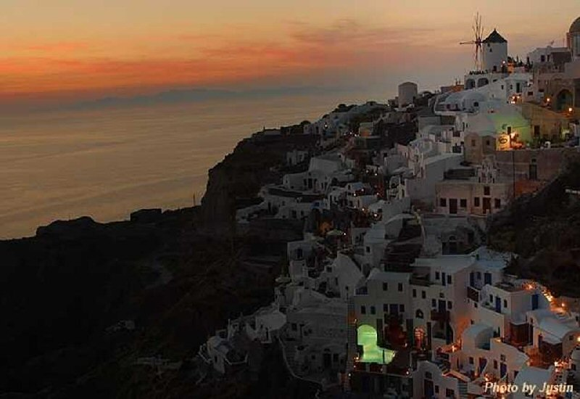
¡Soy una persona mayor!

Slide 2
Constantemente se critica a las personas mayores
por no adaptarse al mundo moderno.
Sin embargo, nosotros nos responsabilizamos por todo lo que hemos hecho y no culpamos a nadie por ello.

Slide 3
No obstante,
después de una serena
meditación, nos gustaría señalar que, a pesar de haber llevado
el pelo largo, de haber vivido
una revolución sexual, de habernos revelado contra ciertos
valores tradicionales y de
haber bailado con Los Beatles
y los Rolling Stones….

Slide 4
NO fuimos nosotros los que eliminamos:
      La melodía de la música,
      El talento y el ingenio de las creaciones artísticas,
      La buena voz a la hora de cantar,
      El orgullo por nuestra apariencia exterior,
      La cortesía al conducir,
      El romance en las relaciones amorosas,
      El compromiso de la pareja,
      La responsabilidad de la paternidad,
      La unión de la familia,
      El aprendizaje y gusto por la cultura,
      El sentimiento de patriotismo,
      El rechazo a la vulgaridad y la grosería,

Slide 5
NO fuimos nosotros los que eliminamos:
  La escena de la Navidad de las escuelas y ciudades,
  El buen comportamiento intelectual,
  El refinamiento del lenguaje,
  La dedicación a la literatura,
  La prudencia a la hora de gastar,
  La ambición por lograr ser alguien en la vida
  Ni tampoco sacamos a Dios del gobierno, de las escuelas de los hospitales y de nuestra vida.
  El respeto a los demás. A las mujeres y ancianos,
  Y por supuesto que no somos los que eliminamos
  la paciencia y la tolerancia de nuestras
  relaciones personales ni de nuestras interacciones
  con los demás.

Slide 6
  ¡En efecto, ya soy una persona mayor!
    Pero todavía puedo animar una fiesta...
    incluso si sólo resisto hasta las 12 pm.
    Todavía puedo abrir frascos con tapas a prueba
    de niños aunque tenga que usar un martillo.
    Todavía me acuerdo de llegar a mi casa
    a una hora y en forma adecuada.
    Todavía duermo como un bebé en las noches...
    aunque al otro día el cuerpo demore en permitir
    que me levante.

Slide 7
  Pero todavía puedo
  reírme de las críticas...
  aunque a veces no pueda oír
  bien lo que dicen de mí.
  Todavía soy muy bueno
  contando historias o chistes…
  aunque las repita varias veces.
  Pero no creas
  que me he vuelto peleador,
  cascarrabias ni intransigente…

Slide 8
  Simplemente que tengo edad para
  decir que hay cosas que ya
  no me gustan…
  Ya no me gusta la congestión de tráfico,
  ni las muchedumbres,
  ni la música alta,
  ni los niños gritones,
  ni los perros que ladran,
  ni ciertos políticos que engañan,
  ni tantas otras cosas
  que ahora no recuerdo.

Slide 9
Pero sí deseo seguir disfrutando
de mi vida, la vida que Dios me ha regalado.
Eso si respetando a los demás y
que los demás me respeten a mi.
No obstante,
ahora no recuerdo
quién me envío esto.
Tal vez se lo vuelva a enviar
a la persona que me lo envió.
Que me disculpe.

Slide 10
Total... ¡qué importa!
Seguro que él o ella
también se puso flores en la cabeza,
entonó canciones protesta,
hizo algunas cosas no tan santas
y se destornilló bailando con
Los Beatles y
los Rolling Stones, como yo.
Sólo las personas mayores pueden
entender esto de estar enviando
mensajes y chistes pesados
por correo electrónico
casi todos los días.

Slide 11
Ahora me asalta la duda...
¿Ya te habré mandado esto?
Bueno, por si acaso,
voy a volver a enviártelo
para estar seguro
de que te llega.
¡ Es sólo una muestra de que
me acuerdo de ti !
¡UN FUERTE ABRAZO!

Slide 12



Accede a la sección que desees desde aquí:
Propia Creación
De la Red
Dedicatorias | Fechas Especiales | Graciosos
Historia y Arte | Lugares | Musicales
Naturaleza y Ciencias | Política | Reflexión
Religiosos | Románticos | Salud
Dedicatorias | Fechas Especiales | Graciosos
Historia y Arte | Lugares | Musicales
Naturaleza y Ciencias | Política | Reflexión
Religiosos | Románticos | Salud
Si deseas recibir pps periódicamente en tu correo electrónico subscríbete aquí:

